Slide 1
SEKOLAH TINGGI AGAMA ISLAM
MIFTAHUL ULUM TANJUNGPINANG

Slide 2
SEKOLAH TINGGI AGAMA ISLAM
MIFTAHUL ULUM TANJUNGPINANG

Slide 3
SEKOLAH TINGGI AGAMA ISLAM
MIFTAHUL ULUM TANJUNGPINANG
KAMPUS HUMANIS DAN INTELEKTUAL

Slide 4
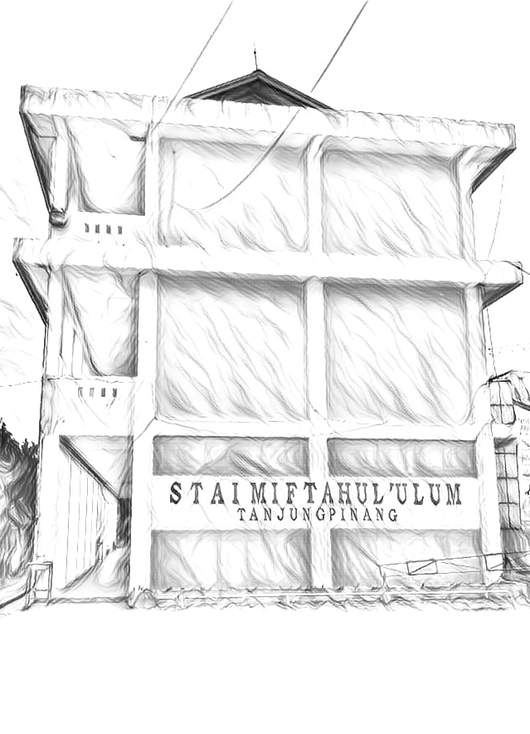
SEKOLAH TINGGI AGAMA ISLAM
MIFTAHUL ULUM TANJUNGPINANG
KAMPUS HUMANIS DAN INTELEKTUAL

Slide 5
SEKOLAH TINGGI AGAMA ISLAM
MIFTAHUL ULUM TANJUNGPINANG
KAMPUS HUMANIS DAN INTELEKTUAL

Slide 6
SEKOLAH TINGGI AGAMA ISLAM
MIFTAHUL ULUM TANJUNGPINANG
KAMPUS HUMANIS DAN INTELEKTUAL

Slide 7
SEKOLAH TINGGI AGAMA ISLAM
MIFTAHUL ULUM TANJUNGPINANG
KAMPUS HUMANIS DAN INTELEKTUAL

Slide 8
SEKOLAH TINGGI AGAMA ISLAM
MIFTAHUL ULUM TANJUNGPINANG
KAMPUS HUMANIS DAN INTELEKTUAL

Slide 9
Terima Kasih
staimutpi
www.staimutanjungpinang.ac.id

Slide 10
Terima Kasih
staimutpi
www.staimutanjungpinang.ac.id

